Slide 1
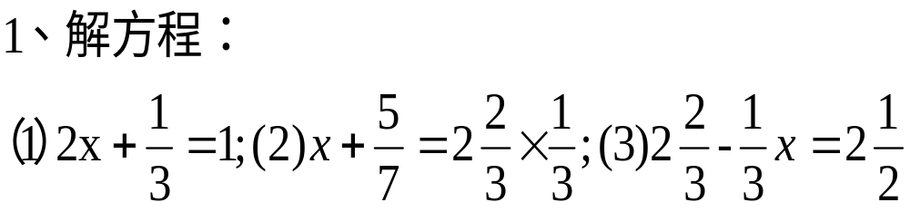
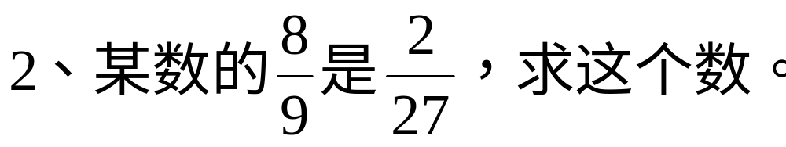
2.9分数运算的应用
课前训练：

Slide 2


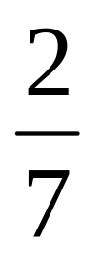
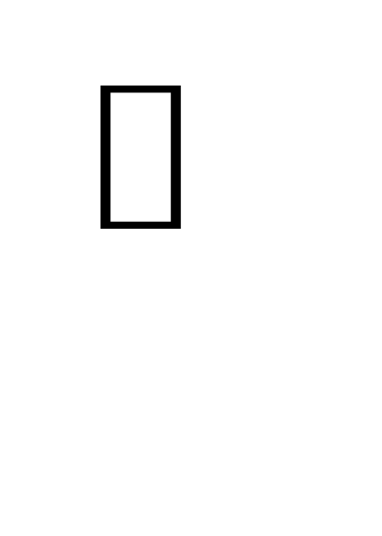
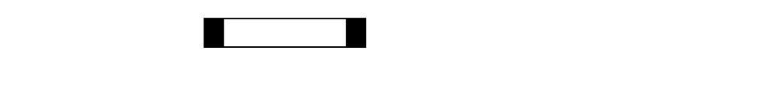

例题1 小丽计划三天看完一本书,第一天看了全书的 ，第二天看了全书的 ，那么第三天小丽应看完全书的几分之几呢？
？
分析
看成单位“1”

Slide 3


例题2 一只足球的表面是由黑白相间的皮块拼接而成的．现知道黑色皮块的块数是白色皮块的块数的 ，如果黑色块共有12块,那么这只足球上黑白皮块共有几块?
分析
先求出白色皮块的块数,而白色皮块的 是黑色皮块的块数,据此列出等式.

Slide 4
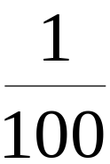
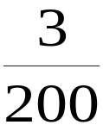


例题3 某小区的房价(平均价)原来是每平方米4200元,现上涨了 .
(1)那么现售价为每平方米多少元?
(2)买房还需交纳总房价的 的契税,一套120平方米的房子,按现价买应付多少元?
题目是“已知一个数的几分之几是多少，求这个数”。
将问题转化为“一个数的几分之几是多少”来计算。

Slide 5
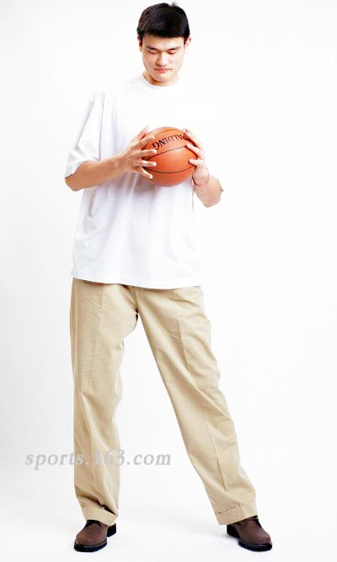
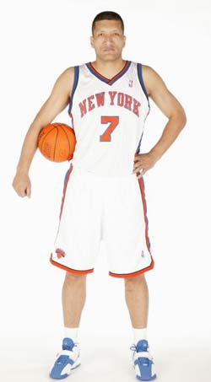




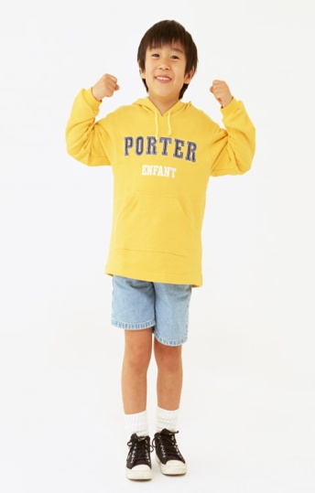
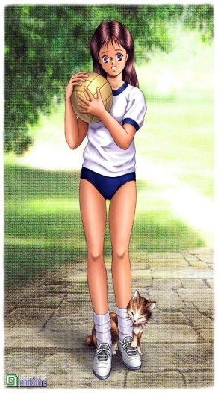
姚明的身高是226厘米,体重是134千克;
巴特尔的身高是210厘米,体重是130千克.
我的身高是姚明身高的 ,体重是姚明体重的 .
我的身高是巴特尔身高的 ,体重是巴特尔体重的 .
问:小明和小丽哪个更高一点?哪个体重更重一点?
小明
小丽

Slide 6


课内练习:
1.一件衣服因季节关系打折,以原价的 出售,现售价为60元,求原价(精确到0.01元)
2.某汽车制造厂计划今年第一季度生产15000辆轿车,但实际生产的轿车数量比计划增加了 ,那么,该汽车制造厂今年第一季度实际生产了多少辆轿车?

Slide 7


3. 星期天,小明去新华书店买书,他共带了60元钱,首先他买了一本科普读物,恰好花了他所带钱数的 ,接着他又用余下的 买了一本小说,那么,此时他还剩下多少元钱?
小结:(1)审题 (2)转化 (3)解题

Slide 8

拓展题:
1.2005年初，某森林木材储量有2亿立方米，据测算，每过一年，木材储量将比上年年底木材储量增加 .
（1）到2006年底（经过了两年）木材储量将达到多少亿立方米？
（2）若每年年底因为需要，砍伐了0.2亿的木材，到2006年底（砍伐了两次）木材储量将达到多少亿立方米？

Slide 9


2.一件相同的商品甲乙两商家销售时使用了不同的销售手段：
甲：第一个月先把售价降低了 ，到第二个月又在上个月的基础上再把售价降低了 ，到第三个月在第二个月的基础上把售价提高了 ；
乙：第一个月先把售价提高了 ，到第二个月又在上个月的基础上再把售价提高了 ，到第三个月在第二个月的基础上把售价降低了 ；
那么，最终哪家的售价更低一点？

